Slide 1

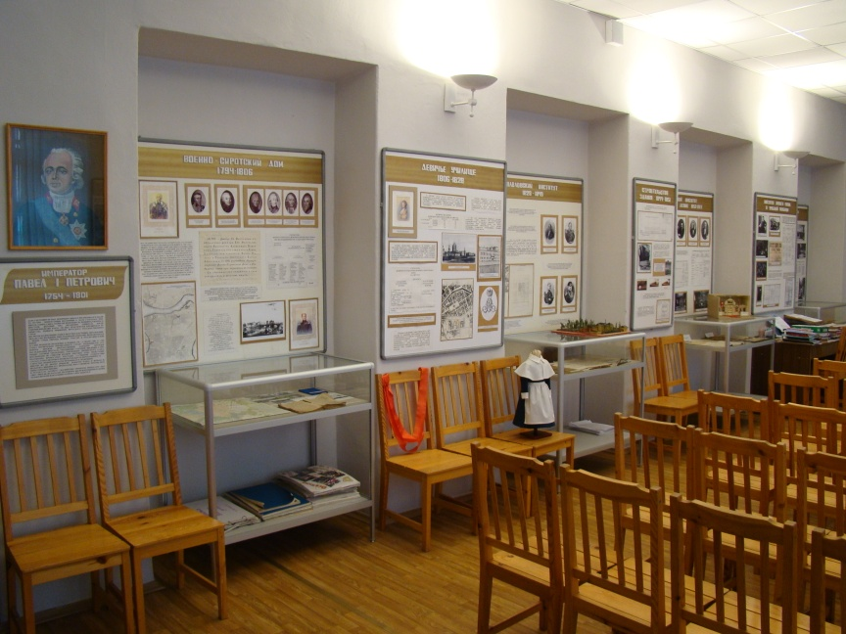
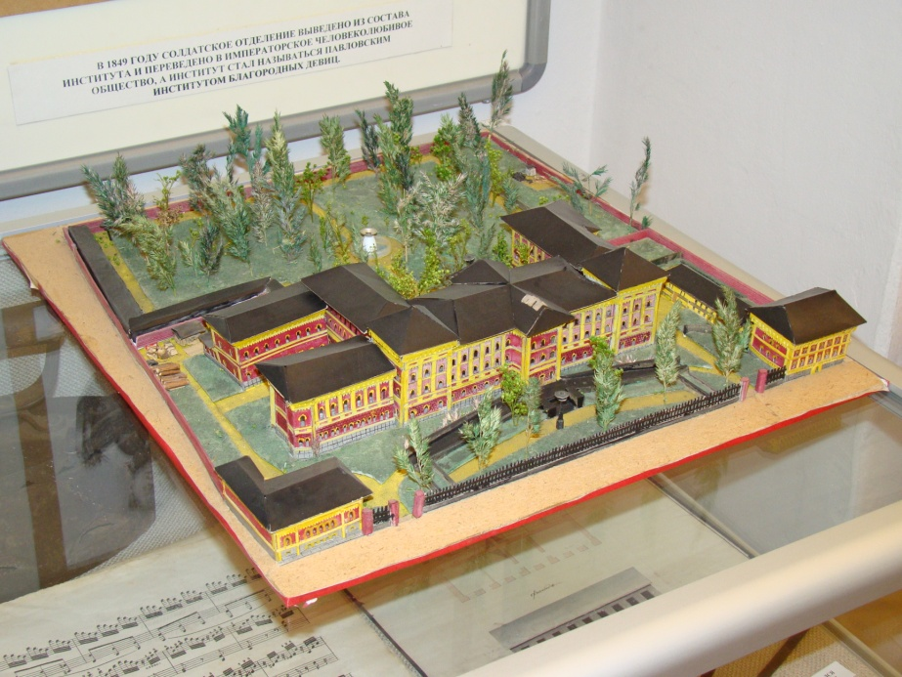
Экскурсии в музее истории гимназии
Февраль 2016 года

Slide 2
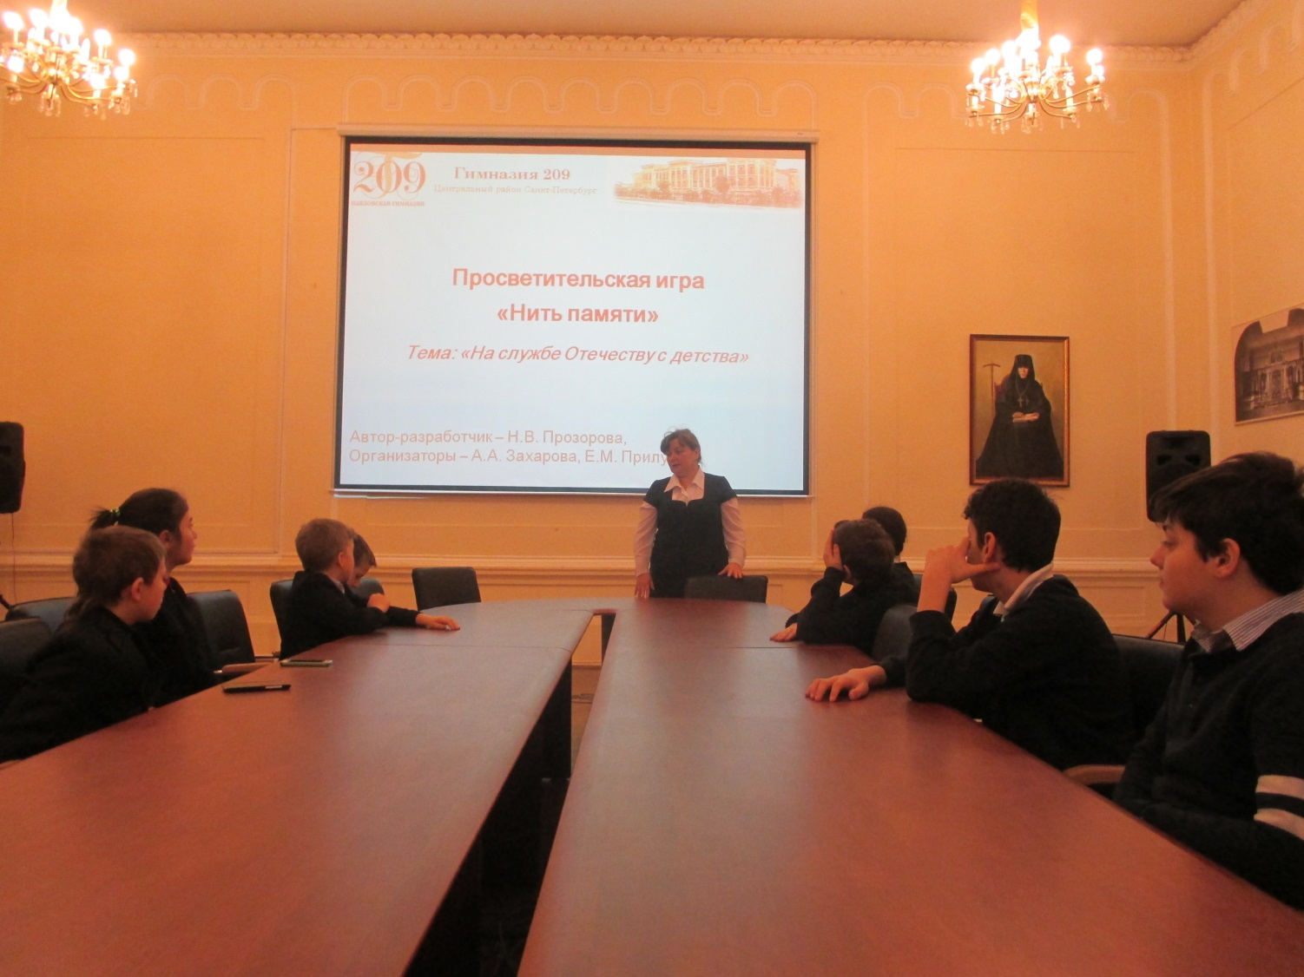
Просветительская игра «Нить памяти». 5-11 кл.

Slide 3
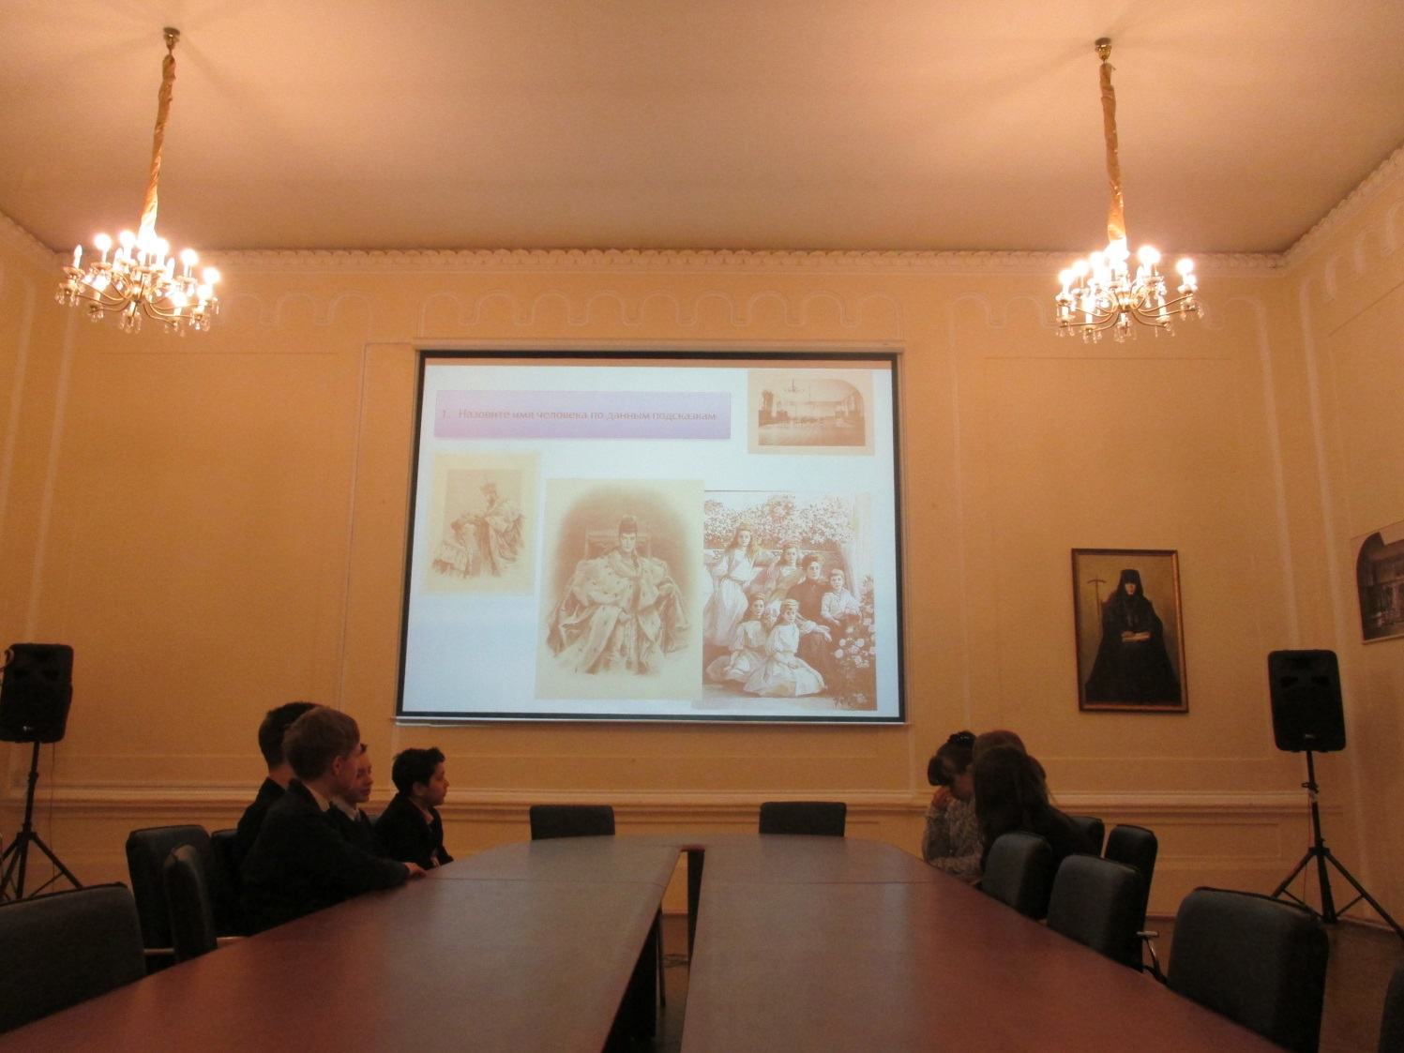
Просветительская игра «Нить памяти». 5-11 кл.

Slide 4
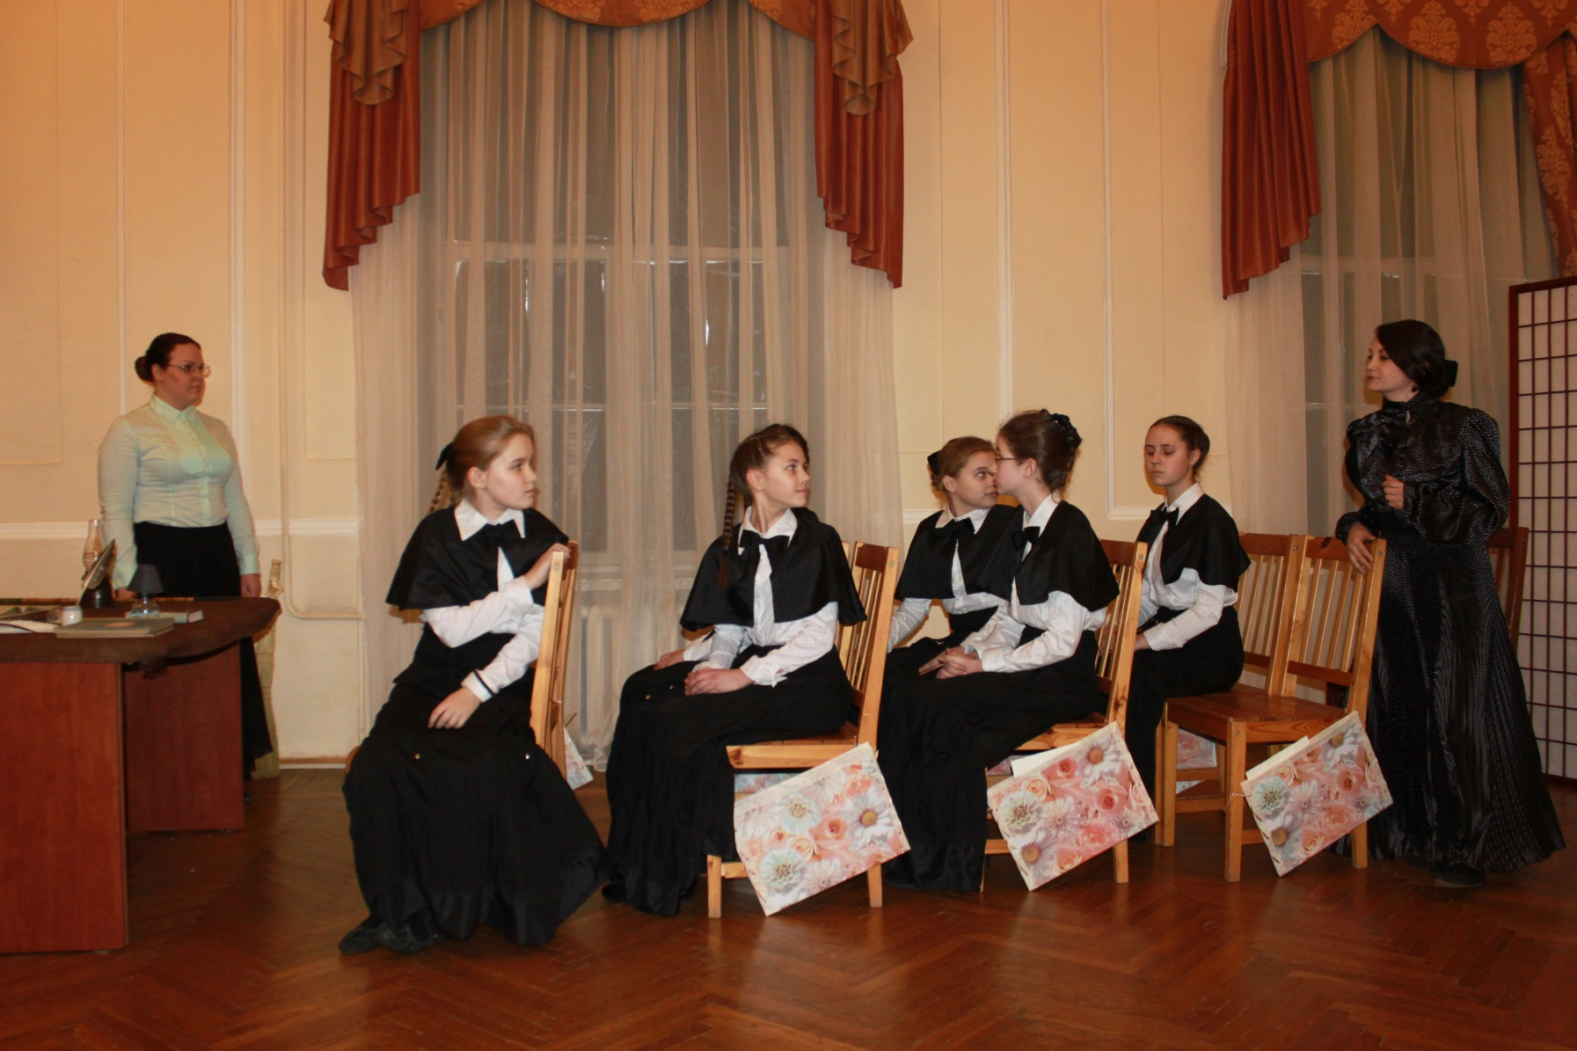
Премьера спектакля «Ради семьи». 05.02.2016.

Slide 5
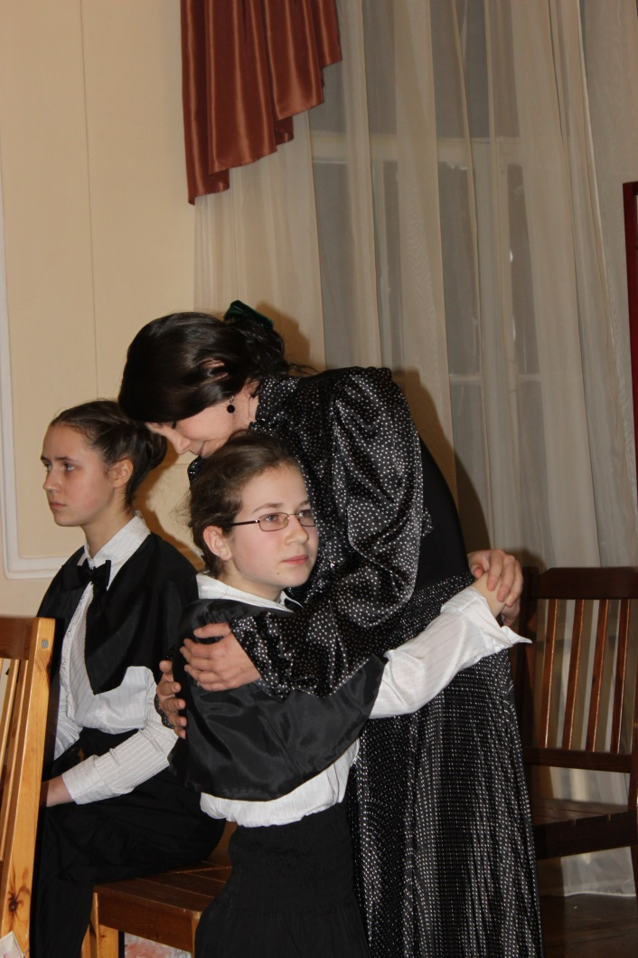
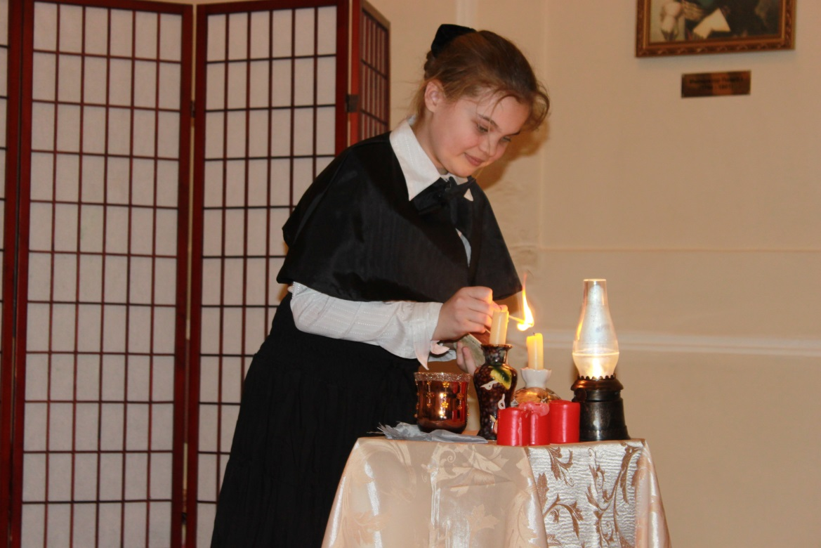
Премьера спектакля «Ради семьи». 05.02.2016.

Slide 6
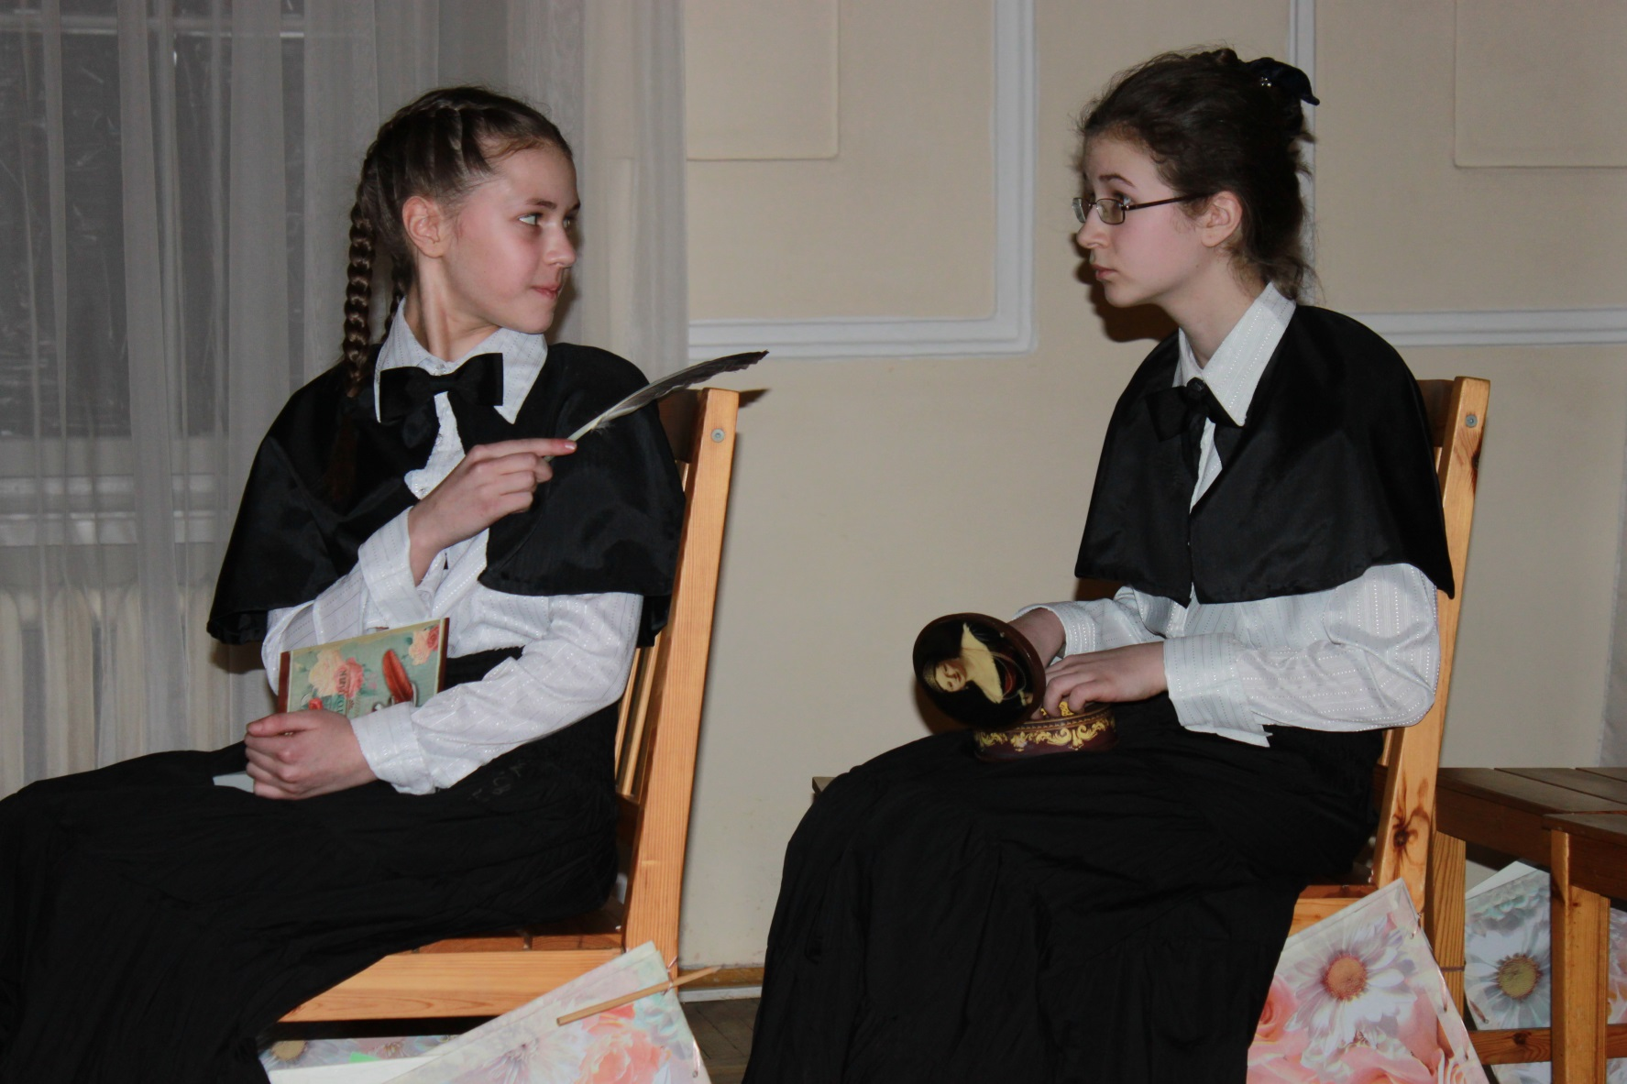
Премьера спектакля «Ради семьи». 05.02.2016.

Slide 7
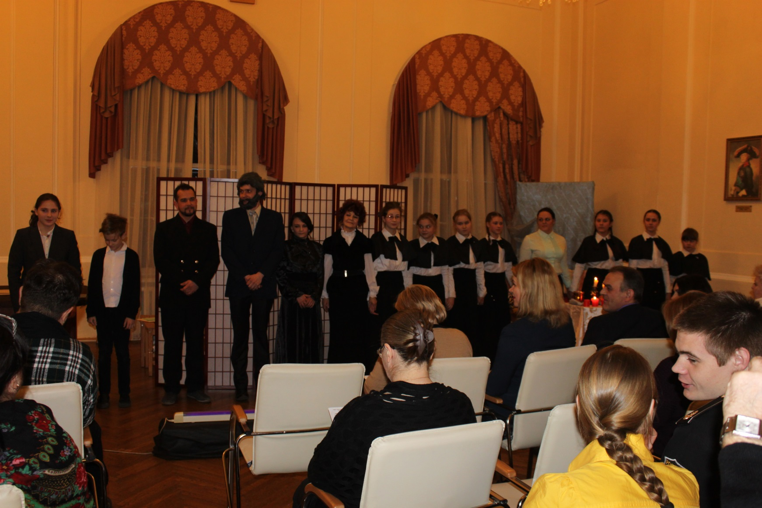
Премьера спектакля «Ради семьи». 05.02.2016.

Slide 8
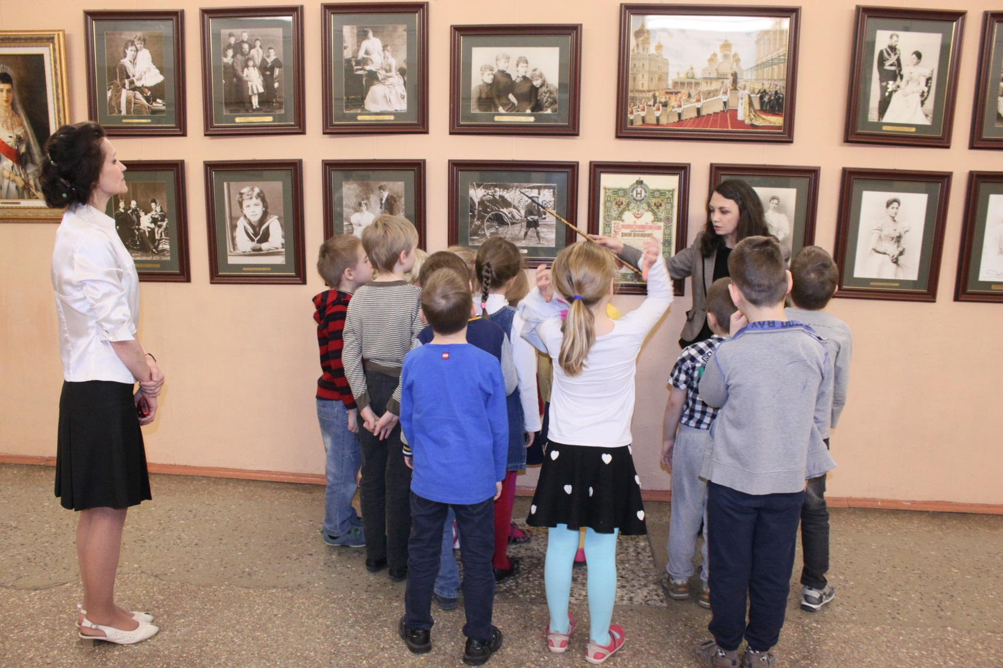
Экскурсия по выставке «Царская семья» для воспитанников детского сада и учащихся начальной школы. 12.02-03.2016.

Slide 9
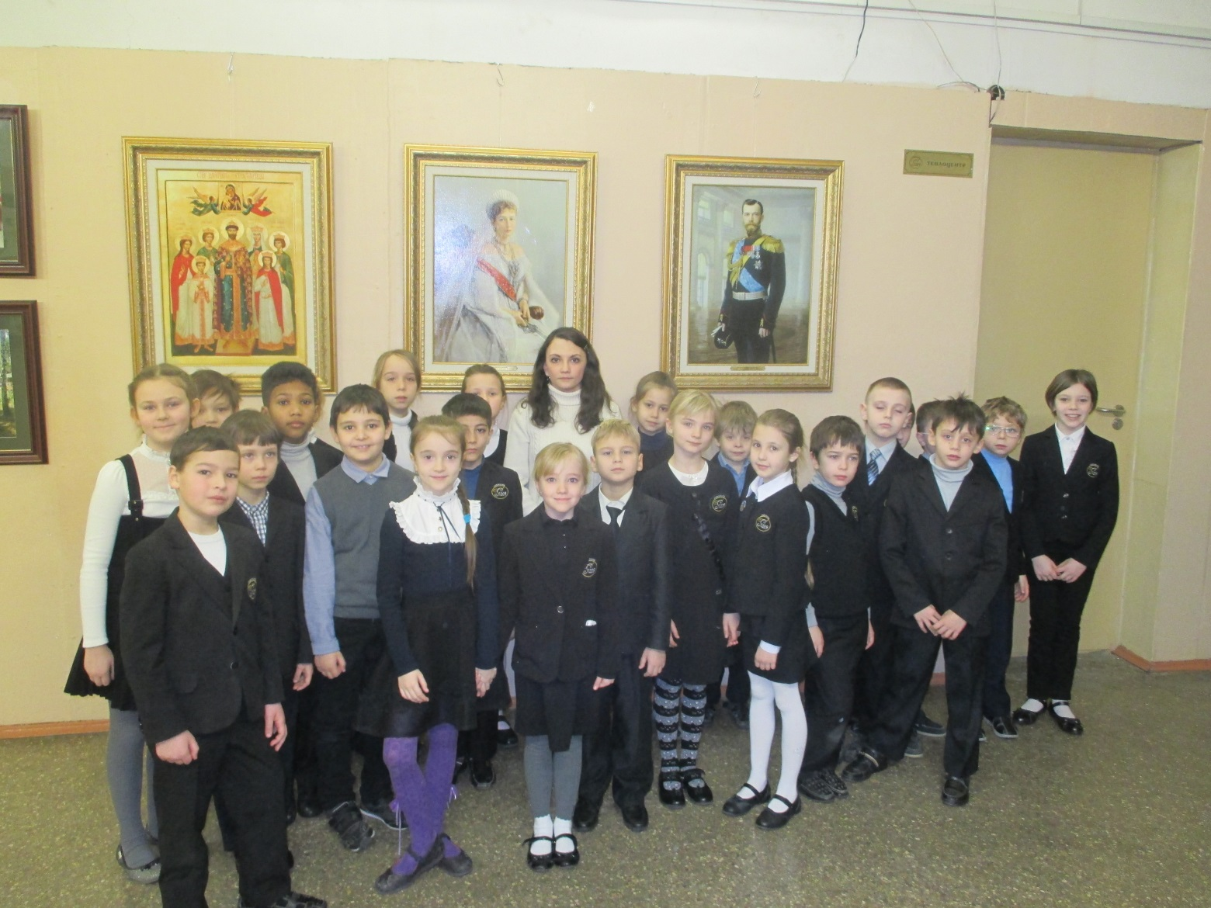
Экскурсия по выставке «Царская семья» для воспитанников детского сада и учащихся начальной школы. 12.02-03.2016.

Slide 10
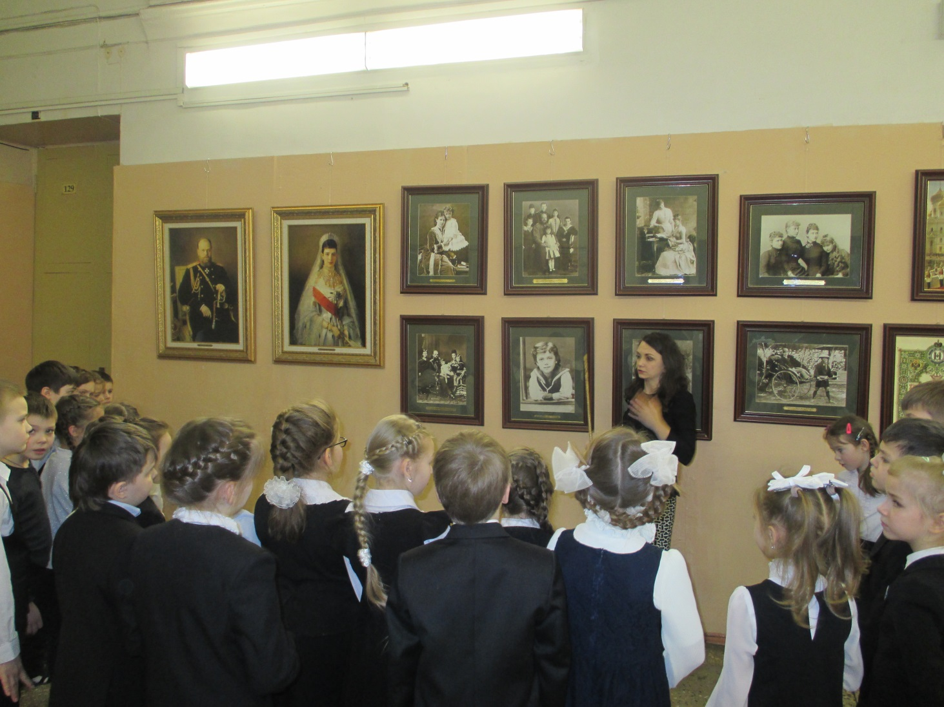
Экскурсия по выставке «Царская семья» для учащихся школ № 163, № 207,
№ 216. 12.02-03.2016.

Slide 11
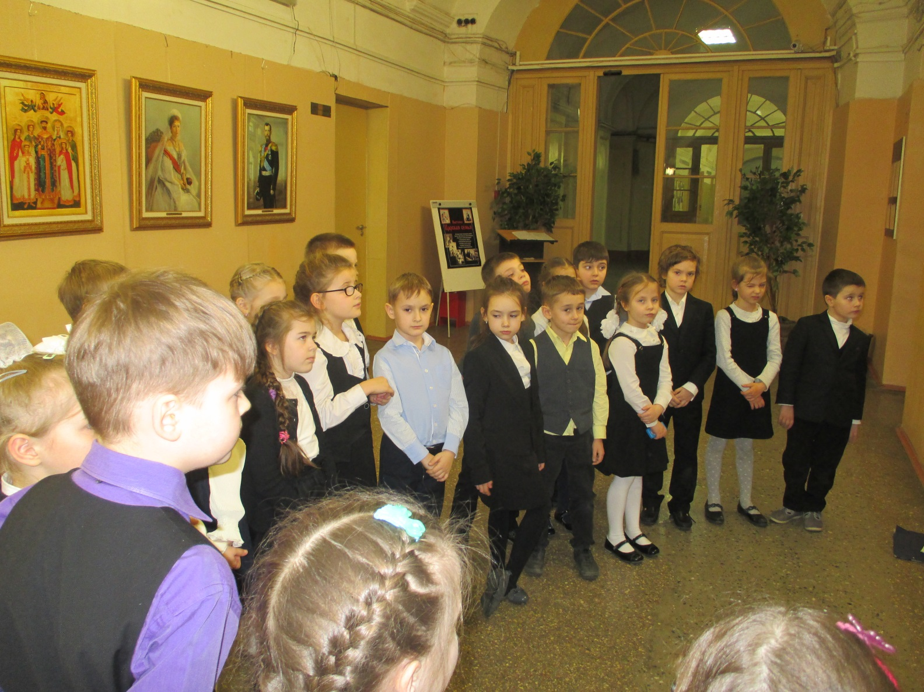
Экскурсия по выставке «Царская семья» для учащихся школ № 163, № 207,
№ 216. 12.02-03.2016.

Slide 12
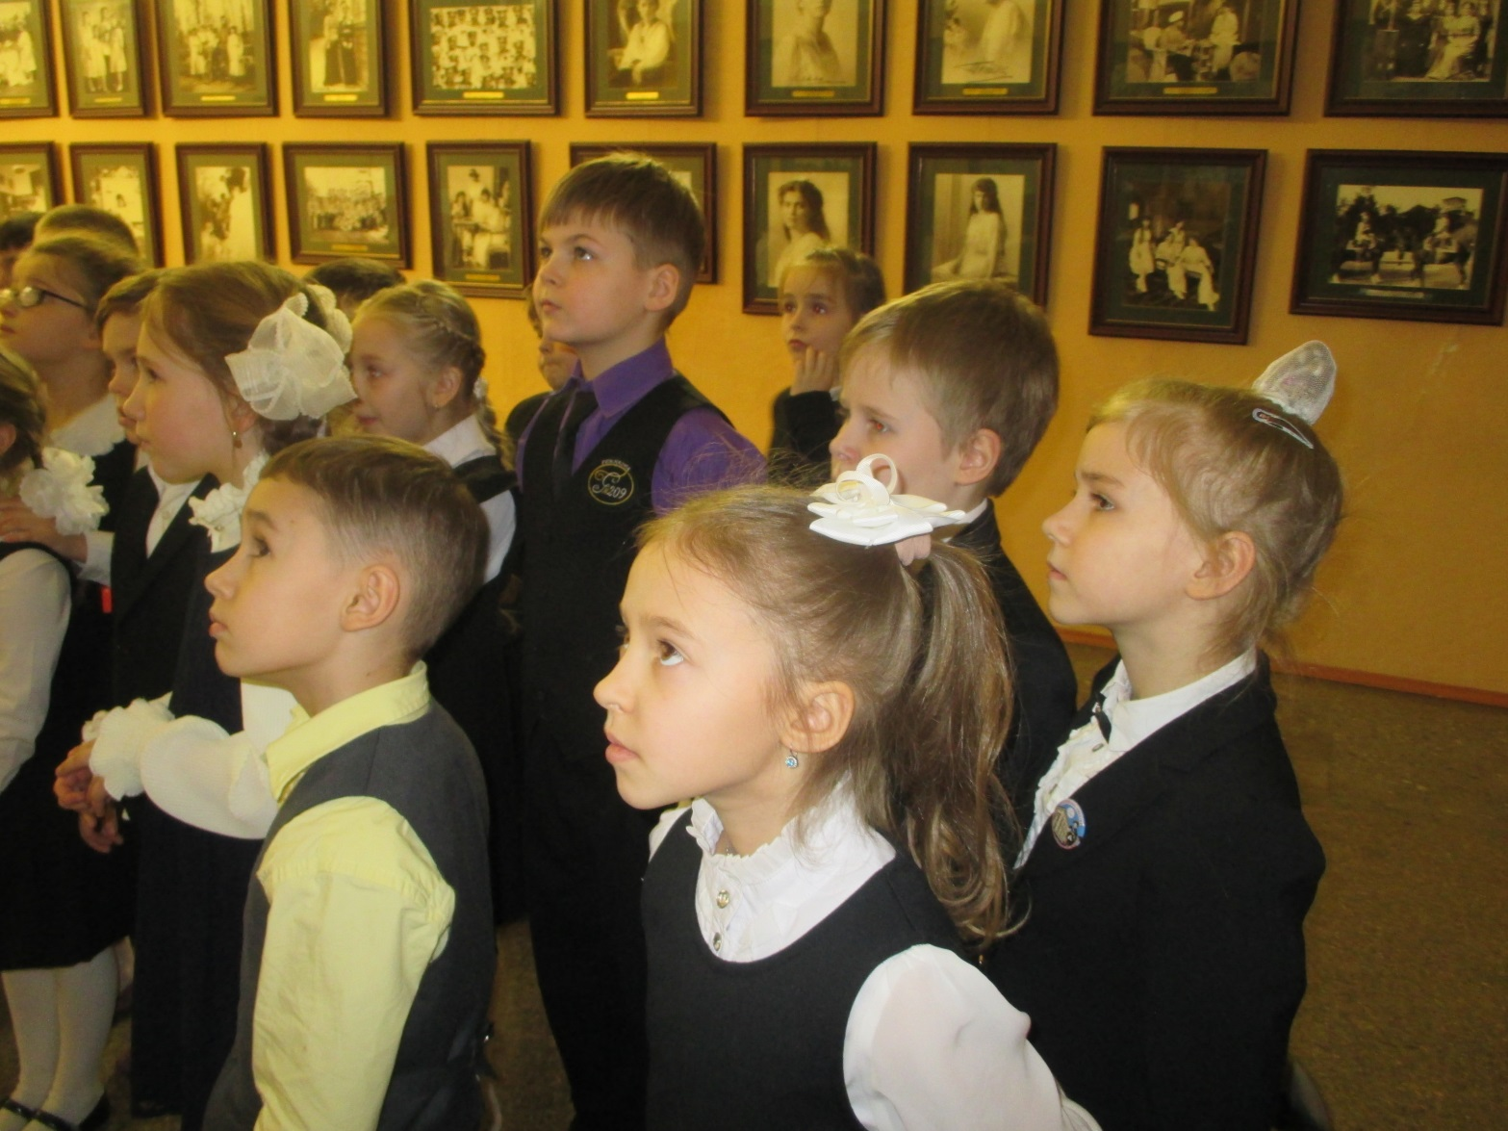
Экскурсия по выставке «Царская семья» для учащихся школ № 163, № 207,
№ 216. 12.02-03.2016.

Slide 13
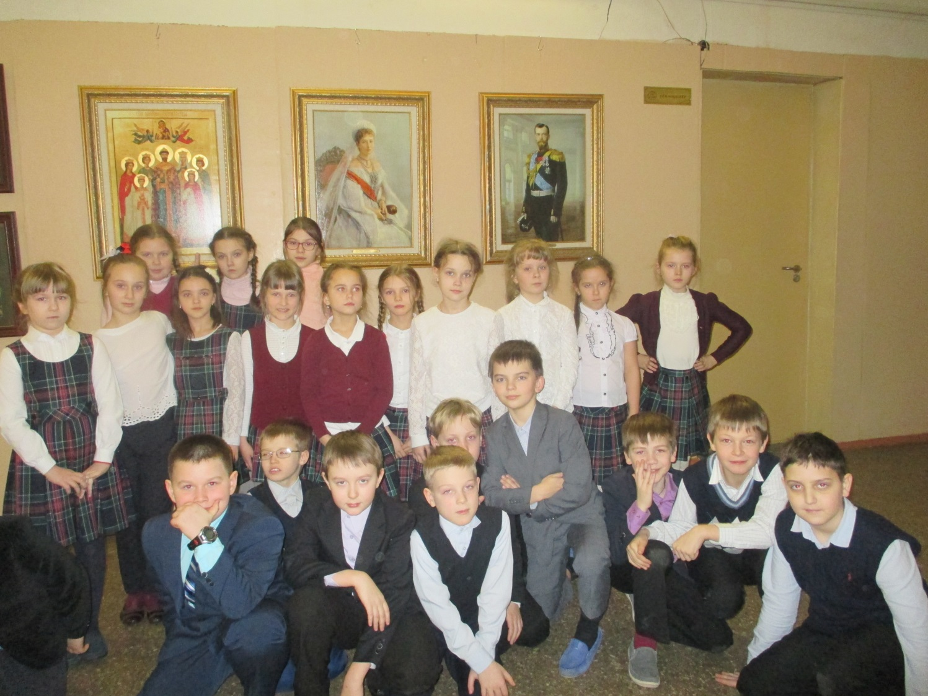
Экскурсия по выставке «Царская семья» для учащихся школ № 163, № 207,
№ 216. 12.02-03.2016.

Slide 14
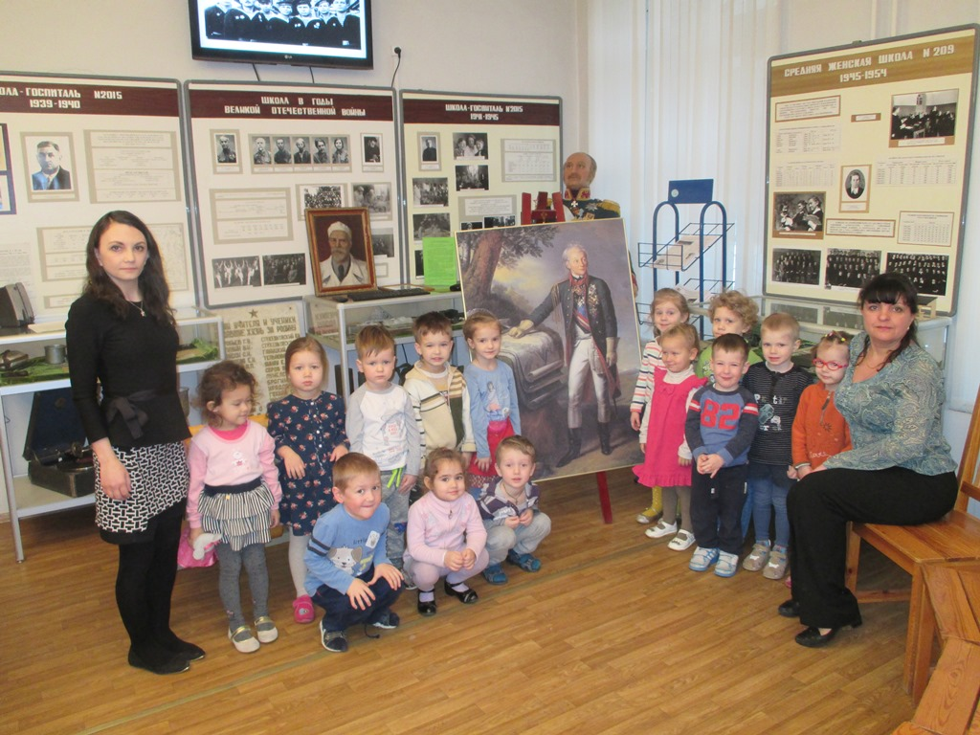
Музейные занятия «Наука побеждать» для воспитанников детского сада и учащихся 4-х-5-х классов. 24.02-01.03.2016.

Slide 15
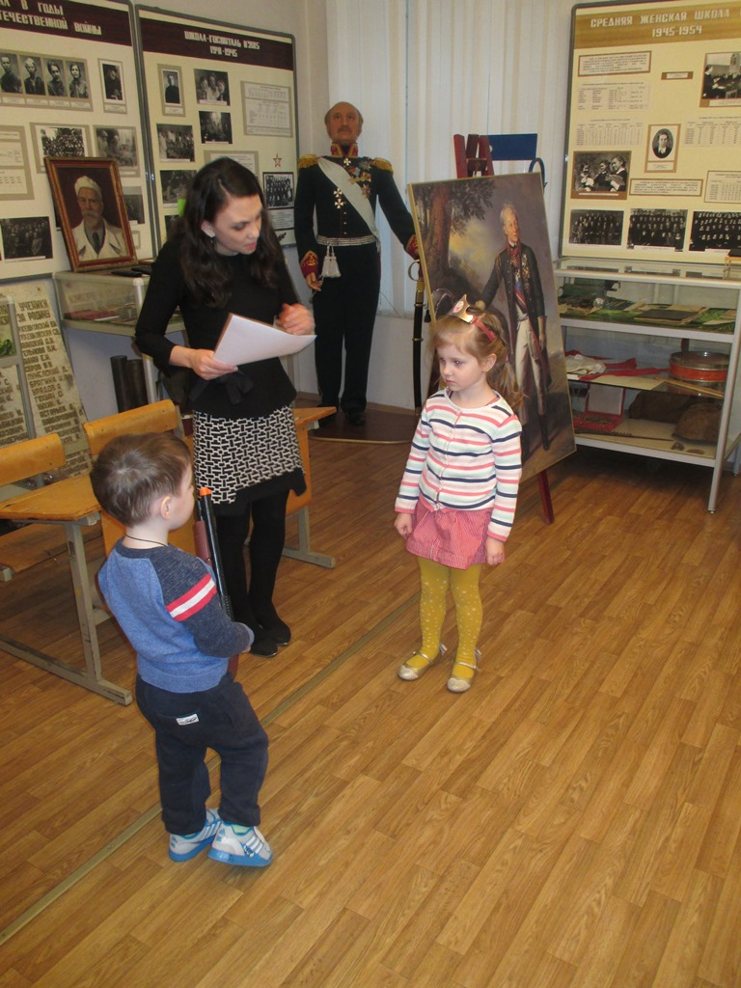
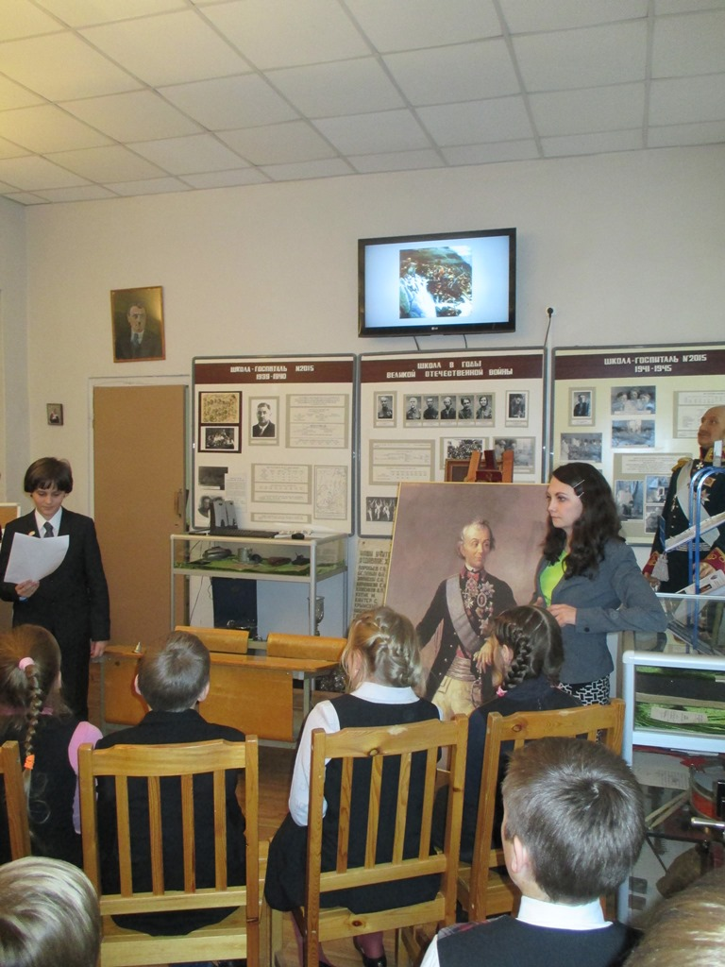
Музейные занятия «Наука побеждать» для воспитанников детского сада и учащихся 4-х-5-х классов. 24.02-01.03.2016.

